Slide 1
TIẾT 72, 73
LUYỆN TẬP CHUNG

Slide 2
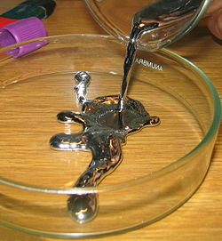
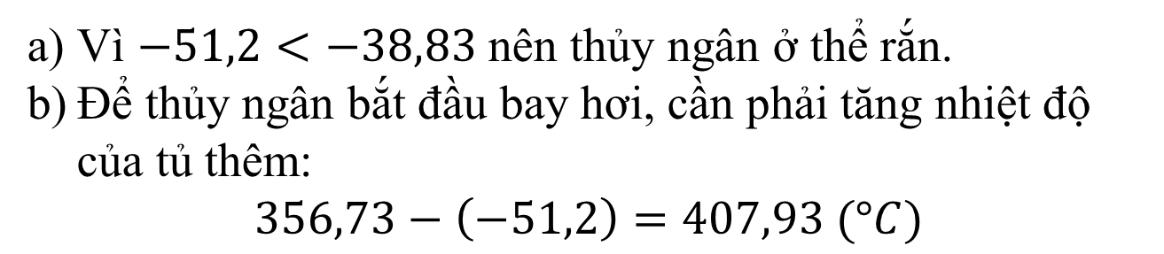
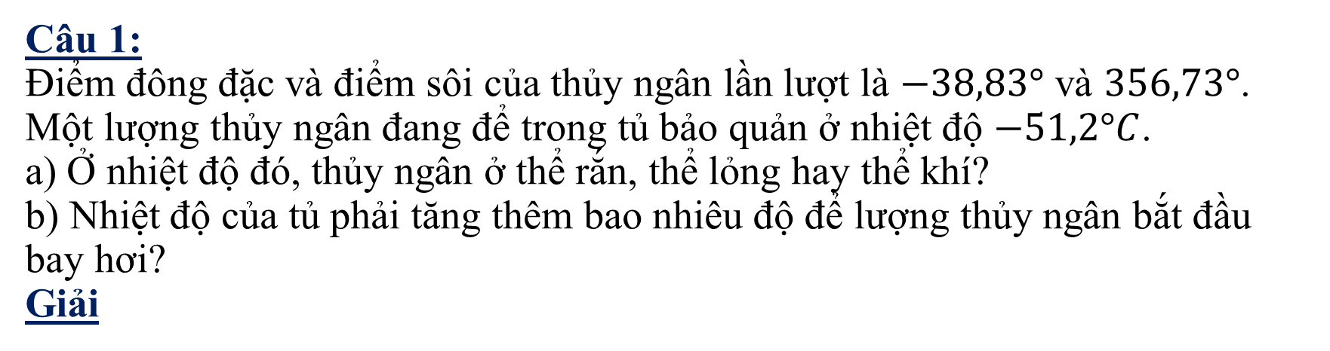
Câu 1:
Điểm đông đặc và điểm sôi của thủy ngân lần lượt là $−38,83°$ và $356,73°$. Một lượng thủy ngân đang để trong tủ bảo quản ở nhiệt độ $−51,2°C$. a) Ở nhiệt độ đó, thủy ngân ở thể rắn, thể lỏng hay thể khí? b) Nhiệt độ của tủ phải tăng thêm bao nhiêu độ để lượng thủy ngân bắt đầu bay hơi?
Giải
LUYỆN TẬP CHUNG
1. Ví dụ
Vì $−51,2<−38,83$ nên thủy ngân ở thể rắn.
Để thủy ngân bắt đầu bay hơi, cần phải tăng nhiệt độ của tủ thêm:
$$356,73−\left(−51,2\right)=407,93 (°C)$$

Slide 3
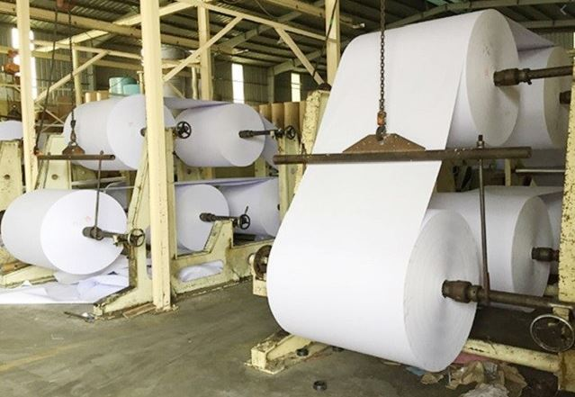
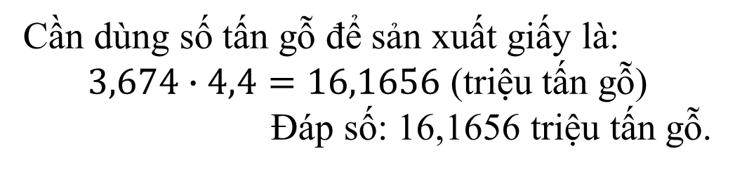
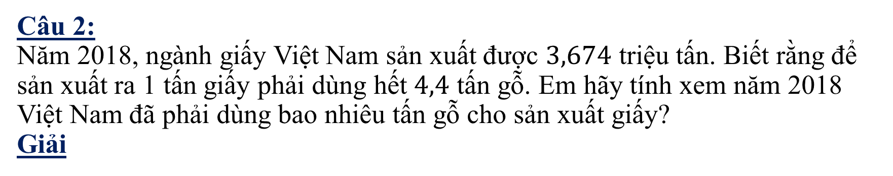
Câu 2:
Năm 2018, ngành giấy Việt Nam sản xuất được $3,674$ triệu tấn. Biết rằng để sản xuất ra 1 tấn giấy phải dùng hết $4,4$ tấn gỗ. Em hãy tính xem năm 2018 Việt Nam đã phải dùng bao nhiêu tấn gỗ cho sản xuất giấy?
Giải
LUYỆN TẬP CHUNG
1. Ví dụ
Cần dùng số tấn gỗ để sản xuất giấy là:
$3,674∙4,4=16,1656$ (triệu tấn gỗ)
Đáp số: 16,1656 triệu tấn gỗ.

Slide 4

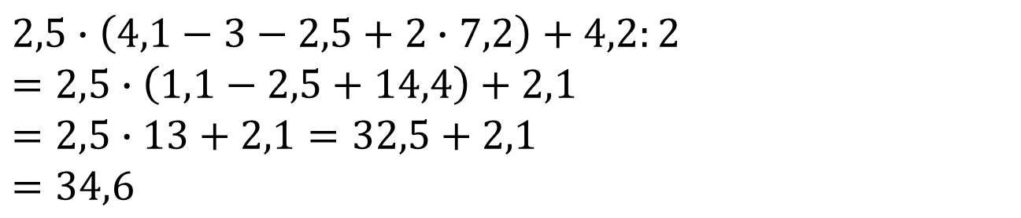
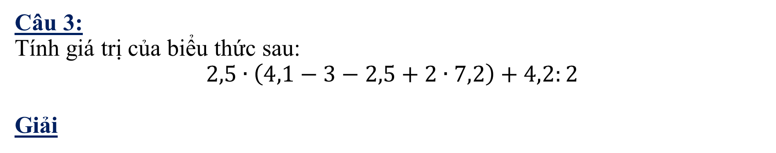
Câu 3:
Tính giá trị của biểu thức sau:
$$2,5∙\left(4,1−3−2,5+2∙7,2\right)+4,2:2$$
Giải
LUYỆN TẬP CHUNG
1. Ví dụ
$2,5∙\left(4,1−3−2,5+2∙7,2\right)+4,2:2$
$=2,5∙\left(1,1−2,5+14,4\right)+2,1$
$=2,5∙13+2,1=32,5+2,1$
$=34,6$

Slide 5

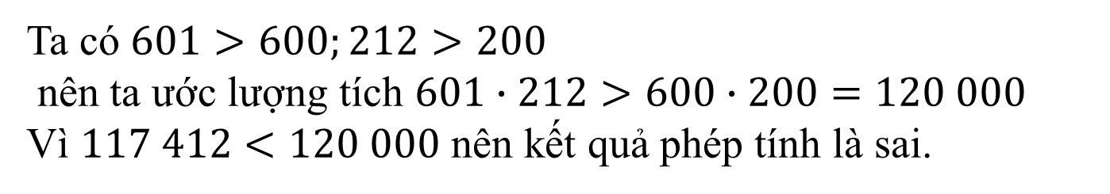
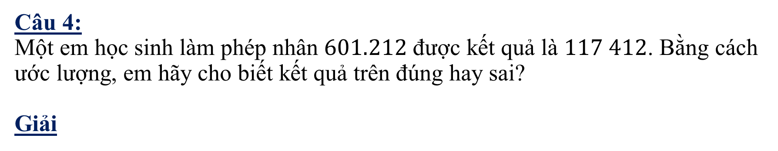
Câu 4:
Một em học sinh làm phép nhân $601.212$ được kết quả là $117 412$. Bằng cách ước lượng, em hãy cho biết kết quả trên đúng hay sai?
Giải
LUYỆN TẬP CHUNG
1. Ví dụ
Ta có $601>600;212>200$
nên ta ước lượng tích $601∙212>600∙200=120 000$
Vì $117 412<120 000$ nên kết quả phép tính là sai.
Nếu đặt tính thì kết quả đúng là $127 412$.

Slide 6
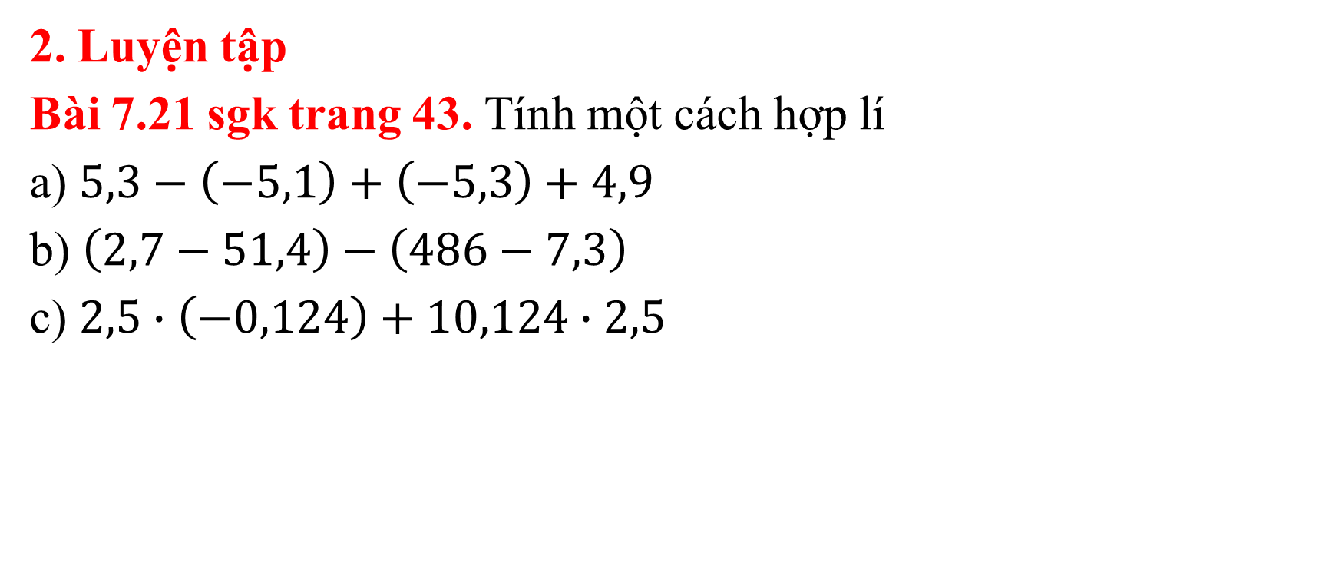
LUYỆN TẬP CHUNG
2. Luyện tập
Bài 7.21 sgk trang 43. Tính một cách hợp lí
a) $5,3−\left(−5,1\right)+\left(−5,3\right)+4,9$
b) $\left(2,7−51,4\right)−\left(486−7,3\right)$
c) $2,5∙\left(−0,124\right)+10,124∙2,5$

Slide 7

LUYỆN TẬP CHUNG
2. Luyện tập
Bài 7.22 sgk trang 43. Tính giá trị của biểu thức sau:
$7,05−\left(a+3,5+0,85\right)$ khi $a=−7,2$

Slide 8
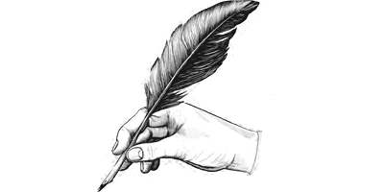
Hướng dẫn học ở nhà
Ôn lại các kiến thức đã học.
Chuẩn bị trước ví dụ 2 và làm các bài tập: 7.23, 7.24, 7.25

